Slide 1
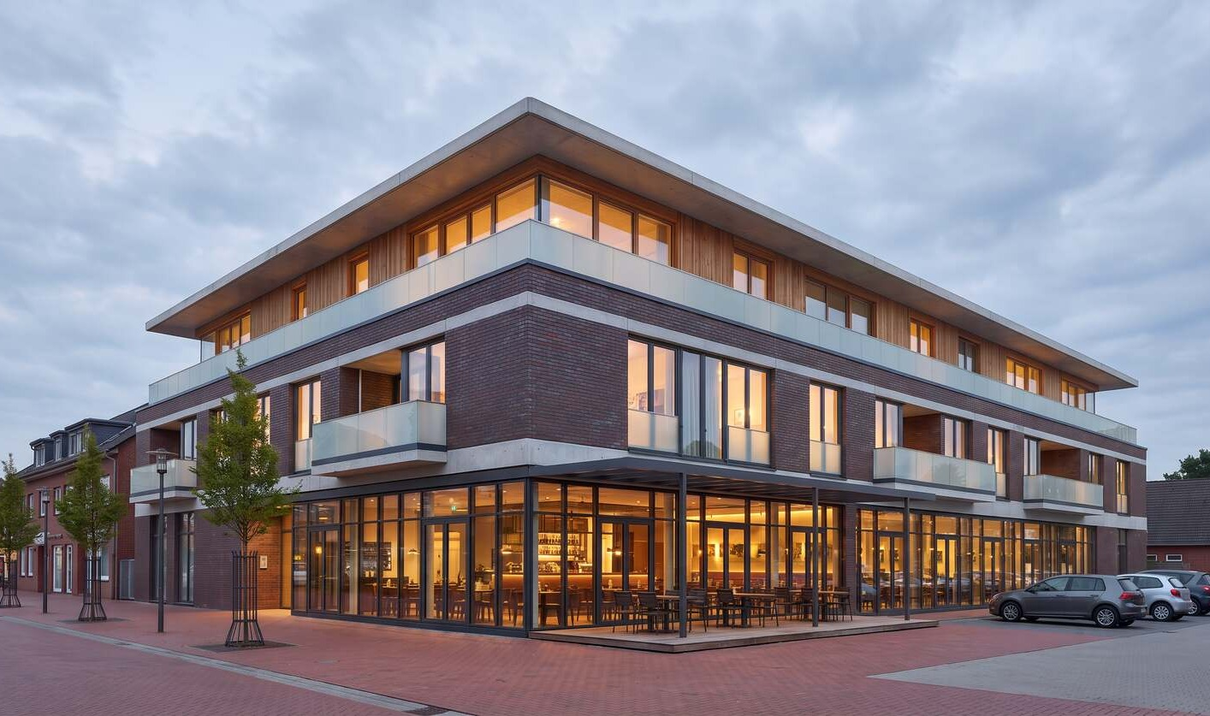
NEUE MITTE WERLTE
Baufeld 3: Acht Wohnungen und eine große Gastro
Bankpräsentation: Konzept, Förderung, Kosten, Ertrag und Abzahlung
Bessam Hasso, Werlte
Bebauungsplan Nr. 123 (Plan 2023, rechtskräftig)
Stand November 2026, Entwurf, alle Werte Annahmen

Slide 2
ÜBERBLICK
Fünf Fragen, fünf Kapitel
1
Was wird gebaut?
Haus, Gastro, Wohnungen, Bilder
2
Was sagt die Stadt?
Bebauungsplan, Stellplätze, offene Fragen
3
Welche Förderung gibt es?
KfW, QNG, Zinsen, Einlagensicherung
4
Was kostet es, und trägt es sich?
Kosten, Finanzierung, Ertrag, Gewinn je Einheit
5
Was kann schiefgehen, wie geht es weiter?
Risiken, Bedarf an Stadt und Bank, Termine
Neue Mitte Werlte · Baufeld 3 · Stand November 2026 · Entwurf, alle Werte Annahmen
2

Slide 3
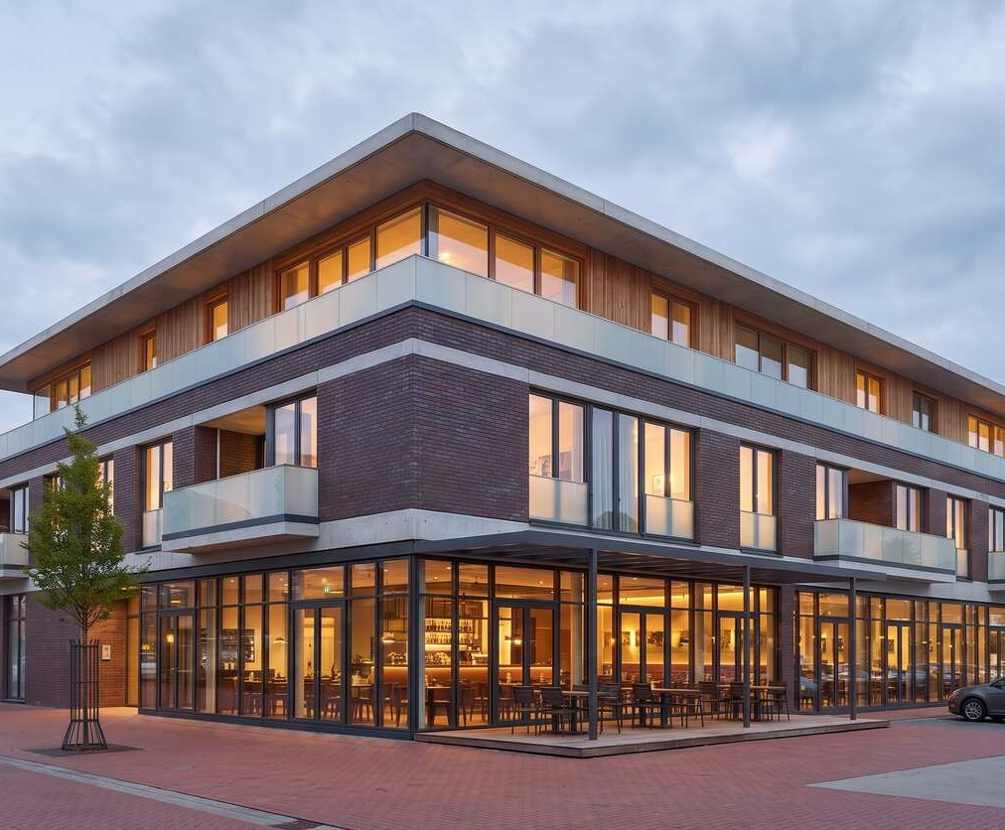
1 · DAS PROJEKT
Acht Wohnungen über einer großen Gastro am neuen Marktplatz
8 Wohnungen
460 m² Gastro
725 m² Wohnfläche, alle vermietet
ca. 150 Plätze, ganzes Erdgeschoss
1.540 m² BGF
960 m²
EG, 1. OG und Staffelgeschoss
Grundstück, davon 540 m² bebaut (GRZ 0,6 = max. 576 m²)
Unten die Gastro für den ganzen Tag, darüber fünf Wohnungen im 1. OG und drei Penthouse-Wohnungen im Staffelgeschoss aus Holz.
Visualisierung, Eckansicht
Neue Mitte Werlte · Baufeld 3 · Stand November 2026 · Entwurf, alle Werte Annahmen
3

Slide 4
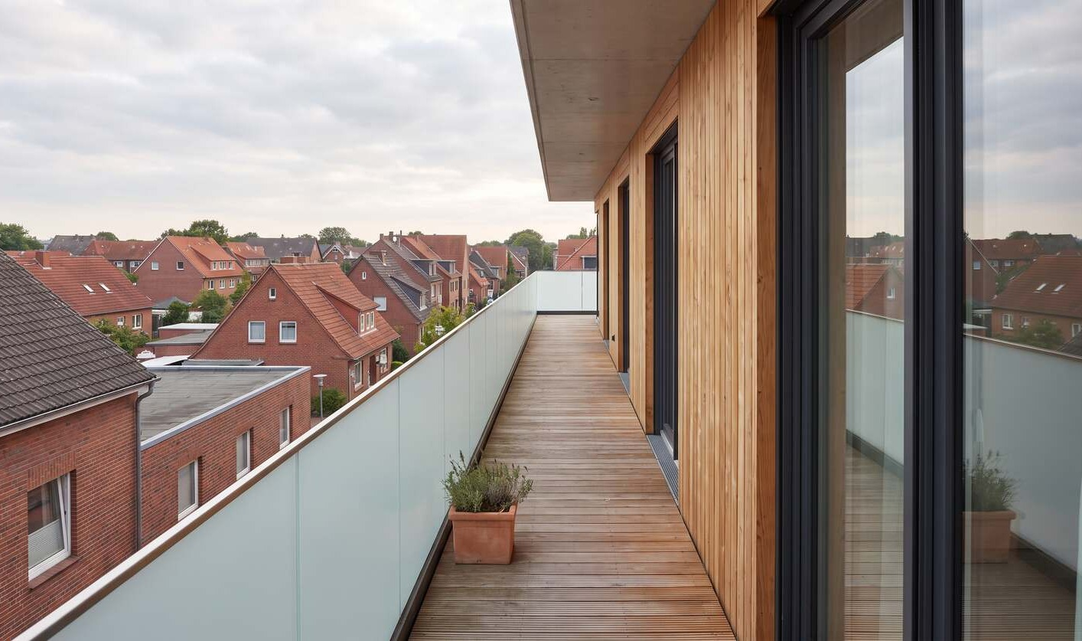
1 · DAS PROJEKT
So soll das Haus aussehen: Klinker, bodentiefe Fenster, Holz oben
Platzseite mit Glas-EG für die Gastro
Dachterrasse am Staffelgeschoss
KI-Visualisierungen zur Orientierung; Fassade und Maße folgen mit dem Architekten.
Neue Mitte Werlte · Baufeld 3 · Stand November 2026 · Entwurf, alle Werte Annahmen
4

Slide 5
1 · DAS PROJEKT
Drei Geschosse: Gastro unten, Wohnen darüber
Staffelgeschoss (Holz)
3 Wohnungen
Ebene | Nutzung | BGF
Staffel | 3 Wohnungen à ca. 103 m² | 460 m²
1. OG | 5 Wohnungen à 83 m² | 540 m²
EG | Gastro 460 m², Treppenhaus, Aufzug | 540 m²
Summe | 8 Wohnungen, 1 Gastro | 1.540 m²
1. Obergeschoss
5 Wohnungen
Erdgeschoss
Gastro mit Bar
BGF = Bruttogrundfläche, alle Geschosse zusammen.
Das Staffelgeschoss springt rundum 0,8 m zurück, so entsteht eine schmale Terrasse (ca. 72 m²). Höhen sind Annahmen.
Neue Mitte Werlte · Baufeld 3 · Stand November 2026 · Entwurf, alle Werte Annahmen
5

Slide 6
1 · DAS PROJEKT
So sind die Geschosse aufgeteilt
Erdgeschoss
1. Obergeschoss
Staffelgeschoss
Treppe Aufzug
Gastraum und Lounge
ca. 130 Plätze
Treppe Aufzug
WE 1
83 m²
WE 2
83 m²
WE 3
83 m²
WE 4
83 m²
WE 5
83 m²
WE 6
103 m²
WE 7
103 m²
WE 8
103 m²
Séparée 20
Bar
Küche, WC
Treppenhaus und Aufzug liegen am Westende und erschließen die Wohnungen getrennt von der Gastro.
Schematische Skizze, keine Bauzeichnung; Aufteilung der Gastro nach Gastro-Konzept.
Neue Mitte Werlte · Baufeld 3 · Stand November 2026 · Entwurf, alle Werte Annahmen
6

Slide 7
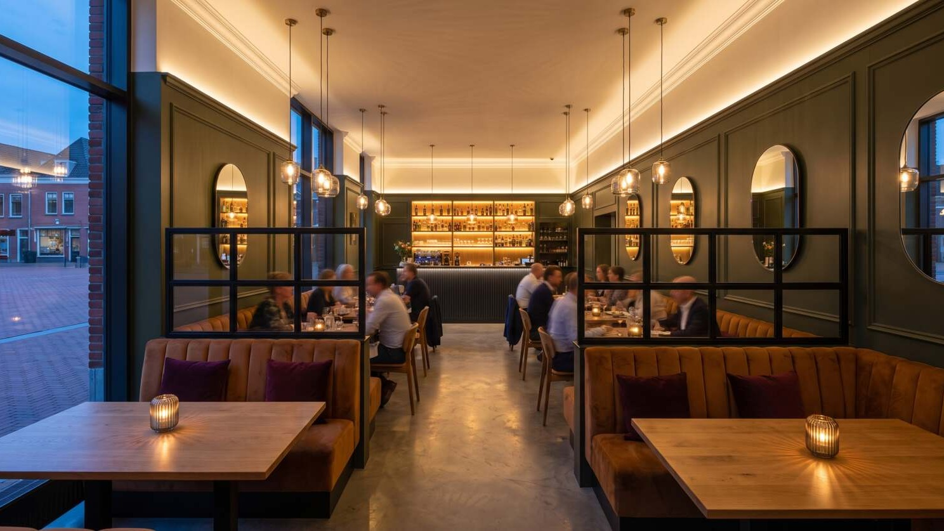
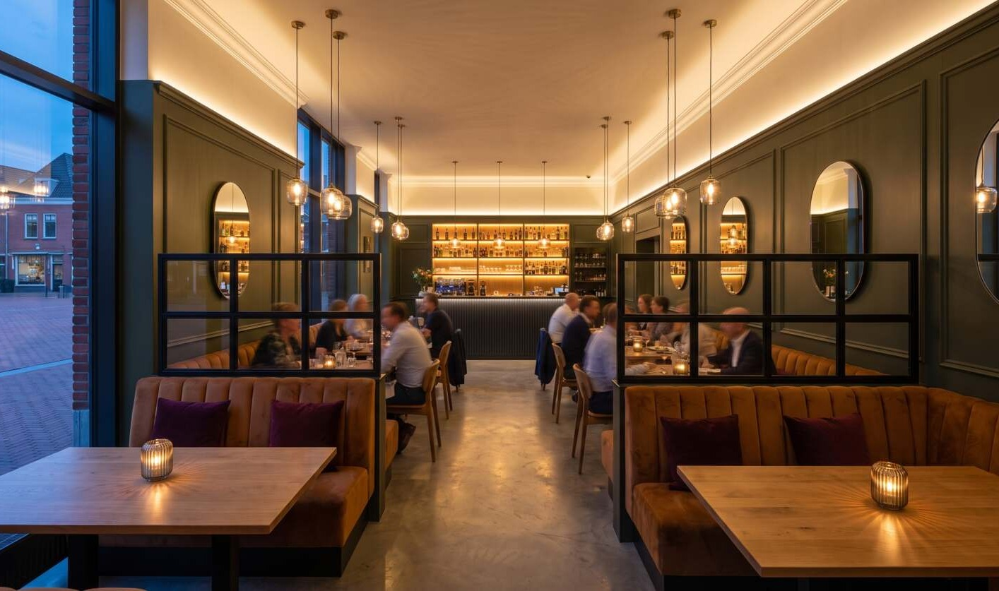
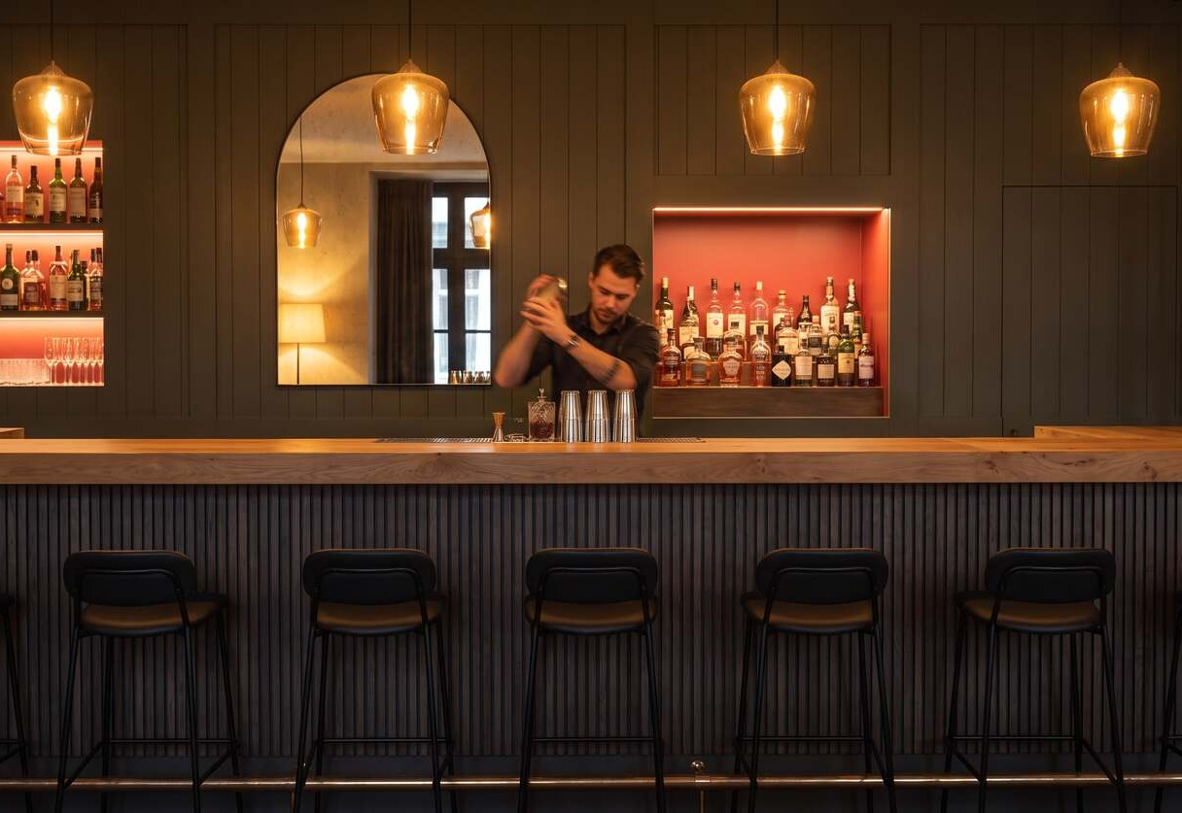
1 · DAS PROJEKT
Die Gastro: ein Bar-Restaurant für den ganzen Tag
150 Plätze
+ 40 Plätze
460 m²
12 €/m²
innen (130 Gastraum, 20 Séparée)
auf der Terrasse
ganzes Erdgeschoss
Pacht ans Haus (Annahme)
Neue Mitte Werlte · Baufeld 3 · Stand November 2026 · Entwurf, alle Werte Annahmen
7

Slide 8
1 · DAS PROJEKT
Das Staffelgeschoss aus Holz spart Baukosten
460 m²
322.000 €
72 m²
Staffelgeschoss in Holzbau
Ersparnis gegenüber Massivbau (700 €/m², Annahme)
schmale Dachterrasse rundum
Leichter und schneller gebaut, kürzere Bauzeit.
Zwei Partner aus dem Bekanntenkreis: Bauunternehmen unten, Zimmerei oben.
Hilft beim QNG-Nachweis und beim Effizienzhaus-40-Standard.
Brandschutz (Gebäudeklasse 4) und Schallschutz muss der Architekt nachweisen.
Neue Mitte Werlte · Baufeld 3 · Stand November 2026 · Entwurf, alle Werte Annahmen
8

Slide 9
1 · DAS PROJEKT
Die neue Mitte entsteht rundum, wir eröffnen mit ihr Ende 2028
Nov 2026
ab März 2027
Mitte 2027
ab Juli 2027
Ende 2028
Stellplatz alte Grundschule
Bau Planstraße (Erschließung)
Unser Baubeginn
Kreisverkehr Loruper Straße
Marktplatz, Rathaus und unsere Eröffnung
Grundstück: ca. 960 m², Baufeld 3 östlich des Rathauses, südlich der Planstraße. Mischgebiet, Gewerbe im EG erwünscht, Baureife liegt vor.
Neue Mitte Werlte · Baufeld 3 · Stand November 2026 · Entwurf, alle Werte Annahmen
9

Slide 10
2 · BAURECHT
Bebauungsplan: Fläche, Geschosse und Höhe passen, zwei Punkte brauchen eine Befreiung
Thema | Vorgabe im B-Plan | Unser Entwurf | Stand
Grundfläche (GRZ) | 0,6 = max. 576 m² | 540 m² | passt
Geschosse | II bis III Vollgeschosse | EG, 1. OG, Staffel: auch als 3. Vollgeschoss erlaubt | passt
Höhe | Traufe max. 9,80 m, First max. 15,00 m | First ca. 9,90 m (5,10 m Luft), Traufe auf 9,80 m auslegen | passt
Dach | Hauptdach geneigt, mind. 38° | Flachdach mit Staffelgeschoss (Alternative: Satteldach 38°) | Befreiung nötig
Baufenster | 10 m West, 3 m übrige Seiten, ca. 440 m² | 540 m²: ca. 100 m² über der Baugrenze | Befreiung nötig
Stellplätze | auf dem Grundstück | ca. 8 in der GRZ II, 420 m² Freifläche | knapp
Plan 2023 (rechtskräftig), MI 3: Begründung 3.2, örtliche Bauvorschrift 2.2. Baufenster ca. 440 m² aus dem Plan abgegriffen, nicht vermessen. Zuordnung Baufeld 3 = MI 3 unbestätigt. Keine Aussage zur Zulässigkeit.
Neue Mitte Werlte · Baufeld 3 · Stand November 2026 · Entwurf, alle Werte Annahmen
10

Slide 11
2 · BAURECHT
Stellplätze sind der Engpass: es fehlen ca. 30 Plätze auf dem Grundstück
Bedarf ca. 41 Plätze
Annahme: 33 für die Gastro (Gastro-Konzept) plus 1 je Wohnung. Maßgeblich ist die Satzung der Stadt.
Freifläche: 420 m² (960 − 540)
Hier liegen Stellplätze, Zufahrt und Terrasse. Befestigt zählen sie zur GRZ II (bis 0,8 = 228 m²), dort passen ca. 8 Plätze. Terrasse und Wintergarten im 10-m-Streifen West sind zu klären.
Vorschlag an die Stadt
Wasserdurchlässiger Stein und Ausnahme über 0,8 hinaus (ca. 12 Plätze), Rest auf der öffentlichen Parkfläche per Vereinbarung oder Ablöse.
Neue Mitte Werlte · Baufeld 3 · Stand November 2026 · Entwurf, alle Werte Annahmen
11

Slide 12
2 · BAURECHT
Das fragen wir die Stadt am Montag, 09.11.2026
1
Ist Baufeld 3 tatsächlich MI 3 (Flurstück 59/1) im rechtskräftigen Plan 2023?
2
Das Baufenster hat ca. 440 m²: Befreiung von der Baugrenze für 540 m²?
3
Ist das Staffelgeschoss als drittes Vollgeschoss (II–III) erlaubt, und ist das Flachdach befreibar?
4
Dürfen Stellplätze mit wasserdurchlässigem Stein über GRZ 0,8 hinausgehen (§ 19 Abs. 4 Satz 4 Nr. 1 BauNVO)?
5
Mitnutzung der öffentlichen Parkfläche oder Höhe der Ablöse?
6
Dürfen Terrasse und Wintergarten in den 10-m-Streifen West (Baugrenze) und zählen sie zur GRZ II?
7
Kaufpreis 230 €/m² und Reservierung bis zur Finanzierungszusage?
Die vollständige Fragenliste (34 Punkte) liegt separat als Word-Datei vor.
Neue Mitte Werlte · Baufeld 3 · Stand November 2026 · Entwurf, alle Werte Annahmen
12

Slide 13
3 · FÖRDERUNG UND ZINSEN
Die KfW gibt günstige Kredite für 70 % der Kosten, aber nur mit Bedingungen
KfW 298 · Wohnungen
KfW 299 · Gastro
1.200.000 €
782.000 €
Rahmen
150.000 € je Wohnung (mit QNG)
Rahmen
2.000 € je m² Nettogrundfläche (mit QNG)
Anzahl
8 Wohnungen
Fläche
460 m² × 85 % = 391 m²
Zins (Annahme)
2,5 %, 10 Jahre fest
Zins (Annahme)
3,0 %, 10 Jahre fest
Zusammen 1,98 Mio. €, der Rest von 0,86 Mio. € kommt von der Hausbank (4,0 %). Eigenkapital: 0 €.
Zinsen sind Annahmen (Quellen nennen 0,6 % bis 3,05 %). Rahmen laut Ratgebern, im aktuellen Merkblatt zu prüfen.
Neue Mitte Werlte · Baufeld 3 · Stand November 2026 · Entwurf, alle Werte Annahmen
13

Slide 14
3 · FÖRDERUNG UND ZINSEN
QNG: das Siegel, das den höheren Kreditrahmen freischaltet
Was ist das?
Was wird geprüft?
Was bringt es uns?
Qualitätssiegel Nachhaltiges Gebäude: ein staatliches Siegel für Gebäude, die mehr als nur Energie sparen.
Ökobilanz (Treibhausgase, Primärenergie), Schadstoffe in Baustoffen, nachhaltige Materialien wie zertifiziertes Holz. Prüfung durch eine zugelassene Stelle.
Mehr günstiges Darlehen: 8 × 50.000 € = 400.000 € bei den Wohnungen und rund 195.000 € bei der Gastro.
Für uns heißt das: Energie- und Nachhaltigkeitsberater von Anfang an einbinden. Im Modell sind 3 % Mehrkosten (67.047 €) für Effizienzhaus 40 und QNG eingerechnet. Der Holzbau im Staffelgeschoss hilft (Annahme). Grenzwerte im QNG-Handbuch prüfen.
Neue Mitte Werlte · Baufeld 3 · Stand November 2026 · Entwurf, alle Werte Annahmen
14

Slide 15
3 · FÖRDERUNG UND ZINSEN
Checkliste: Das verlangt die KfW, und so stehen wir
Bedingung | Stand bei uns
Effizienzhaus 40 bzw. Effizienzgebäude 40 | geplant, Nachweis durch Energieeffizienz-Experten
QNG-Siegel für den vollen Rahmen | geplant, Berater noch zu beauftragen
Heizung ohne fossile Brennstoffe | geplant (z. B. Wärmepumpe)
Antrag vor Baubeginn über die Hausbank | Termin: Q1 2027, vor dem Baubeginn
Kein Rechtsanspruch, Mittel begrenzt | Risiko, siehe Risiken
Kombination mit Programmen 296/596 ausgeschlossen | nicht vorgesehen
Quellen: Verbraucherzentrale, Interhyp, KfW-Programmseiten (Suchtreffer 07.11.2026), im Merkblatt zu prüfen.
Neue Mitte Werlte · Baufeld 3 · Stand November 2026 · Entwurf, alle Werte Annahmen
15

Slide 16
3 · FÖRDERUNG UND ZINSEN
Zinsen: wir rechnen vorsichtig und prüfen Szenarien
Zinsen im Modell (Annahme, 10 Jahre fest)
Einlagensicherung
Darlehen | Zins | Tilgung
KfW 298 Wohnen | 2,5 % | 1 %
KfW 299 Gastro | 3,0 % | 1 %
Hausbank | 4,0 % | 1 %
Mischzins | 3,09 % | 1 %
Gesetzlich: 100.000 € je Kunde und Bank.
Freiwillig (Privatbanken): wird laut Presse bis 2030 schrittweise gesenkt.
Wegfall ab 2027? nicht belegt, eine EU-Frist am 11.05.2027 ist nur fragmentarisch belegt.
Für uns: betrifft nur Guthaben (Rücklagen, Kautionen), nicht die Darlehen. Größere Beträge auf mehrere Banken verteilen.
Weiter fallende Zinsen sind eine Erwartung und nicht belegt. Wir rechnen Szenarien mit −0,5 und +1,0 Prozentpunkten (Folie Szenarien).
Quellen: Börsen-Zeitung, mobiflip, PwC-Blog (Suchtreffer 07.11.2026, nicht im Volltext geprüft).
Neue Mitte Werlte · Baufeld 3 · Stand November 2026 · Entwurf, alle Werte Annahmen
16

Slide 17
4 · RECHNUNG
Alles auf einer Seite: Kosten und Gewinn des ganzen Projekts
Was kostet es, und wer zahlt?
Was kommt rein, was geht raus? (pro Jahr)
Posten | Betrag
Grundstück inkl. Steuer, Notar | 236.256 €
Bau (Massiv, Holz-Staffel, Terrasse) | 1.943.400 €
Baunebenkosten 15 % | 291.510 €
Effizienzhaus 40 und QNG 3 % | 67.047 €
Gastro-Ausbau | 150.000 €
Zinsen in Bau- und Anlaufzeit | 158.174 €
Gesamtkosten | 2.846.388 €
bezahlt mit KfW-Darlehen | 1.982.000 €
bezahlt mit Hausbank-Darlehen | 864.388 €
Posten | pro Jahr | pro Monat
Miete 8 Wohnungen | +97.231 € | +8.103 €
Pacht Gastro | +66.240 € | +5.520 €
Rücklage 10 % | −16.347 € | −1.362 €
Zinsen | −87.628 € | −7.302 €
Tilgung 1 % | −28.871 € | −2.406 €
Plus im Haus | +30.625 € | +2.552 €
Gastro-Betrieb (50.000 € Umsatz/Monat) | +116.760 € | +9.730 €
Plus gesamt | +147.385 € | +12.282 €
Faktor 1,26: Miete und Pacht decken Zinsen und Tilgung allein, der Gastro-Gewinn kommt obendrauf.
Zielpreis 1.450 € je m² BGF, ohne Eigenkapital, mit KfW. Tilgung ist Vermögensaufbau, kein Verlust. Ohne Steuern und Lohn des Bauherrn.
Neue Mitte Werlte · Baufeld 3 · Stand November 2026 · Entwurf, alle Werte Annahmen
17

Slide 18
4 · RECHNUNG
Das Haus kostet 2,85 Mio. €, am meisten kostet der Bau
2,85 Mio. €
Gesamtkosten inkl. Finanzierung
1.848 €
je m² Bruttogrundfläche
0 €
Eigenkapital (100 % Fremdkapital)
Das sind 1.848 € je m² BGF (bei 2.200 € Baupreis: 2.916 €). Zielpreis noch nicht durch Angebote belegt.
Neue Mitte Werlte · Baufeld 3 · Stand November 2026 · Entwurf, alle Werte Annahmen
18

Slide 19
4 · RECHNUNG
70 % des Geldes kommen von der KfW, der Rest von der Hausbank
Darlehen | Betrag | Zins | Rate / Monat
KfW 298 Wohnen | 1.200.000 € | 2,5 % | 3.500 €
KfW 299 Gastro | 782.000 € | 3,0 % | 2.607 €
Hausbank | 864.388 € | 4,0 % | 3.602 €
Summe | 2.846.388 € | 3,09 % | 9.708 €
Bau 15 Monate, danach 12 Monate Anlaufzeit ohne Tilgung. Die Zinsen dieser Zeit (158.174 €) zahlt die Hausbank vor.
Rate danach: Zins plus 1 % Tilgung.
Neue Mitte Werlte · Baufeld 3 · Stand November 2026 · Entwurf, alle Werte Annahmen
19

Slide 20
4 · RECHNUNG
Miete und Pacht tragen die Raten: +2.552 € Plus im Monat
Faktor 1,26
Miete und Pacht geteilt durch Zinsen und Tilgung
12.260 €
Netto-Ertrag pro Monat
9.708 €
Zinsen und Tilgung pro Monat
Erstes Jahr nach der Anlaufzeit, ohne Gastro-Betrieb. Zinsen und Tilgung aus dem Tilgungsplan.
Neue Mitte Werlte · Baufeld 3 · Stand November 2026 · Entwurf, alle Werte Annahmen
20

Slide 21
4 · RECHNUNG
Jede Einheit trägt sich selbst, die Wohnungen im 1. OG sind am knappsten
Einheit (je Stück) | Fläche | Kosten | KfW | Hausbank | Netto-Miete/J | Zins+Tilgung/J | Plus/Monat | Faktor
WE 1–5 (1. OG) | 83 m² | 233.761 € | 150.000 € | 83.761 € | 10.018 € | 9.438 € | +48 € | 1,06
WE 6–8 (Staffel) | 103 m² | 202.496 € | 150.000 € | 52.496 € | 12.472 € | 7.875 € | +383 € | 1,58
Gastro-Fläche | 460 m² | 1.070.097 € | 782.000 € | 288.097 € | 59.616 € | 45.685 € | +1.161 € | 1,30
Gesamtes Haus | 1.185 m² | 2.846.388 € | 1.982.000 € | 864.388 € | 147.124 € | 116.499 € | +2.552 € | 1,26
Warum 1. OG knapper? Massivbau und je Wohnung ein Anteil am Kern im EG: 83 m² Wohnfläche tragen 118 m² Bruttogrundfläche. Die Staffel-Wohnungen sparen durch Holz.
Plus = Netto-Miete (nach 10 % Rücklage) minus Zins und 1 % Tilgung. Faktor = Netto-Miete geteilt durch Kapitaldienst; über 1,0 trägt sich die Einheit selbst.
Neue Mitte Werlte · Baufeld 3 · Stand November 2026 · Entwurf, alle Werte Annahmen
21

Slide 22
4 · RECHNUNG
Beispiel: So rechnet sich eine Wohnung im 1. OG
Was kostet sie?
Wie wird sie bezahlt, was bringt sie?
Posten | Betrag
Bau (118 m² BGF × 1.450 €) | 171.100 €
Baunebenkosten 15 % | 25.665 €
Effizienzhaus, QNG 3 % | 5.903 €
Grundstück und Zinsen (anteilig) | 31.093 €
Gesamtkosten | 233.761 €
je m² Wohnfläche | 2.816 €
Posten | Betrag
KfW 298 (2,5 %) | 150.000 €
Hausbank (4,0 %) | 83.761 €
Netto-Miete pro Jahr (83 m² × 11,18 € × 12 − 10 %) | 10.018 €
Zins und Tilgung pro Jahr | −9.438 €
Plus pro Jahr | +580 €
Plus pro Monat | +48 €
Das Plus ist klein (Faktor 1,06): 5 % höhere Baukosten oder 1 Prozentpunkt mehr Zins drehen es ins Minus.
Neue Mitte Werlte · Baufeld 3 · Stand November 2026 · Entwurf, alle Werte Annahmen
22

Slide 23
4 · RECHNUNG
Gastro: Das Haus bekommt Pacht, der Betrieb verdient zusätzlich
Haus-GbR/UG: Gastro-Fläche
Betreiber-UG: Gastro-Betrieb pro Monat
Posten | Betrag
Kosten der Gastro-Fläche (inkl. Ausbau) | 1.070.097 €
davon KfW 299 / Hausbank | 782.000 € / 288.097 €
Pacht pro Jahr (460 m² × 12 €) | 66.240 €
Netto-Pacht nach 10 % Rücklage | 59.616 €
Zins und Tilgung pro Jahr | −45.685 €
Plus pro Monat (Faktor 1,30) | +1.161 €
Posten | Betrag
Umsatz (netto) | 50.000 €
Wareneinsatz, Personal, Betriebskosten | −34.750 €
Gewinn vor Pacht (30,5 %) | 15.250 €
Pacht an das Haus | −5.520 €
Betriebsergebnis vor Lohn und Steuern | +9.730 €
Umsatz 50.000 € und Marge 30,5 % sind Branchen-Richtwerte, keine Werte aus Werlte. Lohn des Bauherrn und Steuern nicht gerechnet.
Neue Mitte Werlte · Baufeld 3 · Stand November 2026 · Entwurf, alle Werte Annahmen
23

Slide 24
4 · RECHNUNG
Ab 18.100 € Umsatz im Monat verdient der Betrieb seine Pacht
Umsatz | Gewinn vor Pacht | nach Pacht
30.000 € | 9.150 € | +3.630 €
40.000 € | 12.200 € | +6.680 €
50.000 € | 15.250 € | +9.730 €
60.000 € | 18.300 € | +12.780 €
70.000 € | 21.350 € | +15.830 €
Umsatz pro Monat in €
Haus insgesamt (Betreiber = Bauherr) sind die Raten ab ca. 9.700 € Umsatz bezahlt. 50.000 € Umsatz = ca. 4.000 € je Sitzplatz und Jahr bei 150 Plätzen.
Neue Mitte Werlte · Baufeld 3 · Stand November 2026 · Entwurf, alle Werte Annahmen
24

Slide 25
4 · RECHNUNG
Nach 10 Jahren Zinsbindung bleiben 2,51 Mio. € Restschuld
Jahr | Zinsen | Tilgung | Restschuld
1 | 87.628 € | 28.871 € | 2.817.517 €
5 | 83.819 € | 32.681 € | 2.692.662 €
10 (Ende) | 78.308 € | 38.192 € | 2.513.083 €
20 | 64.179 € | 52.321 € | 2.057.273 €
35 | 31.941 € | 84.559 € | 1.034.541 €
Danach muss die Anschlussfinanzierung geplant werden.
Jahre
Neue Mitte Werlte · Baufeld 3 · Stand November 2026 · Entwurf, alle Werte Annahmen
25

Slide 26
4 · RECHNUNG
In zehn Jahren wächst das Plus auf knapp 190.000 € im Jahr
Jahr | 1 | 3 | 5 | 7 | 10
Netto-Ertrag vor Kapitaldienst | 263.884 € | 271.860 € | 280.077 € | 288.542 € | 301.722 €
Zinsen und Tilgung | −116.499 € | −116.499 € | −116.499 € | −116.499 € | −116.499 €
Plus pro Jahr | +147.385 € | +155.361 € | +163.578 € | +172.043 € | +185.223 €
Faktor | 2,27 | 2,33 | 2,40 | 2,48 | 2,59
Restschuld | 2.817.517 € | 2.757.024 € | 2.692.662 € | 2.624.171 € | 2.513.083 €
Annahme: Mieten, Pacht und Umsatz steigen 1,5 % pro Jahr, der Kapitaldienst bleibt gleich. Ergebnis inkl. Gastro-Betrieb, vor Steuern und Lohn.
Neue Mitte Werlte · Baufeld 3 · Stand November 2026 · Entwurf, alle Werte Annahmen
26

Slide 27
4 · RECHNUNG
Was wäre wenn? Das Haus bleibt in fast allen Fällen im Plus
Was passiert? | Ergebnis / Monat | Faktor | Änderung
Plan | +12.282 € | 2,27
Anschlusszins nach 10 Jahren +1 Prozentpunkt (auf Restschuld) | +10.188 € | 1,86 | −2.094 €
Mieten Wohnen −10 % | +11.553 € | 2,19 | −729 €
Gastro-Umsatz −20 % | +9.232 € | 1,95 | −3.050 €
Gastro-Umsatz −40 % | +6.182 € | 1,64 | −6.100 €
Baukosten +10 % (Kredit steigt entsprechend, Hausbank) | +11.266 € | 2,05 | −1.016 €
Eine Wohnung im 1. OG dauerhaft leer | +11.447 € | 2,18 | −835 €
Gastro fällt ganz aus (keine Pacht, kein Betriebsergebnis) | −2.416 € | 0,75 | −14.698 €
Faktor ab 1,2 gilt bei Banken als üblich, unter 1,0 trägt sich das Haus nicht mehr selbst.
Belastungstest auf das Gesamtergebnis inkl. Gastro-Betrieb (Faktor gesamt). Vereinfachte Rechnung, die Hausbank prüft mit eigenen Annahmen.
Neue Mitte Werlte · Baufeld 3 · Stand November 2026 · Entwurf, alle Werte Annahmen
27

Slide 28
4 · RECHNUNG
Der Baupreis entscheidet: Erst beim Zielpreis tragen sich alle Einheiten
Szenario | Gesamtkosten | WE 1–5 | WE 6–8 | Gastro | Plus Haus / Monat
Bankunterlagen: 2.200 €/m², Holz −400 | 4.490.838 € | 0,66 | 0,67 | 0,88 | −4.300 €
1.800 €/m², Holz −700 | 3.531.959 € | 0,83 | 1,08 | 1,07 | −304 €
Zielpreis: 1.450 €/m², Holz −700 | 2.846.388 € | 1,06 | 1,58 | 1,30 | +2.552 €
Zielpreis, Zins −0,5 Prozentpunkte | 2.822.950 € | 1,22 | 1,84 | 1,49 | +3.826 €
Zielpreis, Zins +1,0 Prozentpunkt | 2.893.848 € | 0,83 | 1,23 | 1,04 | −57 €
Lesehilfe: Faktor unter 1,0 = die Einheit muss zugezahlt werden, über 1,0 = sie trägt sich selbst.
DSCR je Einheit (mit KfW). Zielpreis 1.450 €/m² ist noch nicht durch Angebote belegt, deshalb die Vergleichszeilen.
Neue Mitte Werlte · Baufeld 3 · Stand November 2026 · Entwurf, alle Werte Annahmen
28

Slide 29
4 · RECHNUNG
Die Bank wird mehr Sicherheit verlangen: Wert und Beleihung
Ertragswert | Betrag
Rohertrag pro Jahr (Mieten, Pacht) | 163.471 €
Reinertrag nach Bewirtschaftung | 141.630 €
Bodenwert (960 m² × 230 €) | 220.800 €
Gebäudeertragswert | 2.840.022 €
Ertragswert gesamt | 3.060.822 €
Beleihung | Betrag
Beleihungswert (niedrigerer Wert, −10 %) | 2.270.482 €
Gesamtkosten und Darlehen | 2.846.388 €
Beleihungsauslauf | 125 %
Auslauf nur KfW-Darlehen | 87 %
Über 80 % Auslauf | 1.030.002 €
Heißt: Über 80 % Beleihung braucht die Bank zusätzliche Sicherheiten (Grundschulden auf weitere Immobilien, Bürgschaft) oder Eigenkapital von ca. 1,03 Mio. €. Der Ertragswert (3,06 Mio. €) liegt über den Kosten (2,85 Mio. €).
Vereinfachtes Ertragswertverfahren mit Annahmen; ein Gutachter der Bank ermittelt den verbindlichen Wert.
Neue Mitte Werlte · Baufeld 3 · Stand November 2026 · Entwurf, alle Werte Annahmen
29

Slide 30
4 · RECHNUNG
Airbnb lohnt sich nicht: alle 8 Wohnungen bleiben langfristig vermietet
Zwei Apartments à | 45 m² | 60 m² | 83 m²
Preis pro Nacht | 80 € | 95 € | 115 €
Netto Airbnb je Apartment/Monat | 535 € | 636 € | 770 €
Netto langfristige Miete | 453 € | 604 € | 835 €
Möblierung (im Kredit) | 27.000 € | 36.000 € | 49.800 €
Mehrertrag für 2 Apartments/Monat | −60 € | −236 € | −546 €
Kein Apartment erreicht den nötigen Mehrertrag von 300 € im Monat.
Dazu kommen Aufwand, Reinigung und ab 12 Betten Sonderbau-Brandschutz.
Neue Mitte Werlte · Baufeld 3 · Stand November 2026 · Entwurf, alle Werte Annahmen
30

Slide 31
5 · RISIKEN UND NÄCHSTE SCHRITTE
Die größten Risiken und was wir dagegen tun
Risiko | Was passiert? | Was wir tun
Baupreis höher als 1.450 €/m² | 1. OG trägt die Raten nicht allein (bei 1.800 €: Faktor 0,83) | Angebote einholen, Holz-Staffel, Gewerke aus dem Netzwerk
Zins nach Bindung höher | +1 Prozentpunkt: ca. 2.100 € mehr pro Monat | KfW-Zusage vor Baubeginn, Forward-Darlehen
Gastro fällt aus | Faktor sinkt auf 0,75 | Erfahrener Betreiber, Pachtstaffel, Bonitätsprüfung
Genehmigung | Flachdach, Baugrenze (540 m² > ca. 440 m²), Stellplätze offen | Vorabstimmung mit der Stadt, Termin 09.11.
Sicherheiten | Auslauf 125 % | Zusatzsicherheiten, Bürgschaft oder Eigenkapital
Neue Mitte Werlte · Baufeld 3 · Stand November 2026 · Entwurf, alle Werte Annahmen
31

Slide 32
5 · RISIKEN UND NÄCHSTE SCHRITTE
Was ich von Stadt und Bank brauche
Von der Stadt
Von der Bank
Genehmigung: 540 m² (Baugrenze), Staffelgeschoss, Flachdach und Höhe schriftlich bestätigen.
Stellplätze: GRZ II mit wasserdurchlässigem Stein, Mitnutzung der Parkfläche oder faire Ablöse.
Grundstück: 230 €/m² mit Baureife, Reservierung bis zur Finanzierungszusage.
Darlehen: 2,85 Mio. € mit KfW 298/299 und 12 Monaten Anlaufzeit ohne Tilgung.
Sicherheiten: Gespräch über Grundschulden oder Bürgschaft wegen des Beleihungsauslaufs.
KfW-Antrag: für 298 und 299 vor Baubeginn über die Hausbank.
Neue Mitte Werlte · Baufeld 3 · Stand November 2026 · Entwurf, alle Werte Annahmen
32

Slide 33
5 · RISIKEN UND NÄCHSTE SCHRITTE
Nächste Schritte bis zur Eröffnung Ende 2028
1
Nov 2026
Termin Bürgermeister 09.11., Fragenliste
2
Nov–Dez 2026
Angebote für Rohbau, Zimmerei, Ausbau, Maler
3
Dez 2026
Hausbank: KfW, Zinsen, Sicherheiten; Steuerberater
4
Q1 2027
Architekt, Energieberater (QNG), Bauantrag, KfW-Antrag
5
Mitte 2027
Baubeginn, 15 Monate Bauzeit
6
Ende 2028
Eröffnung zusammen mit der neuen Mitte
Neue Mitte Werlte · Baufeld 3 · Stand November 2026 · Entwurf, alle Werte Annahmen
33

Slide 34
Anhang
Annahmen, Gastro-Kosten, Gastro-Ausbau, Mietdaten, Quellen

Slide 35
ANHANG
Rechenannahmen auf einen Blick
Annahme | Wert | Herkunft
Baukosten | 1.450 €/m² BGF (Bank-Excel: 2.200 €) | Zielwert, Angebote nötig
Holzabschlag Staffel | 700 €/m² (Excel: 400 €) | Annahme
Baunebenkosten / Effizienzhaus, QNG | 15 % / 3 % | Annahme, Architekt bestätigt
Grundstück | 960 m² × 230 € + 7 % Nebenkosten | Bauherr / Stadt
Miete / Pacht | 11,18 €/m² / 12 €/m² | Bauherr / Annahme
Rücklage | 10 % von Miete und Pacht | Annahme
Gastro | 50.000 € Umsatz/Monat, Marge 30,5 % | Bauherr / Richtwert
Zinsen | KfW 2,5 % und 3,0 %, Hausbank 4,0 %, 1 % Tilgung | Annahme
Bauzeit / Anlaufzeit | 15 Monate / 12 Monate | Annahme
Eigenkapital | 0 € | Bauherr
Neue Mitte Werlte · Baufeld 3 · Stand November 2026 · Entwurf, alle Werte Annahmen
35

Slide 36
ANHANG
Gastro: Kosten pro Monat bei 50.000 € Umsatz
Posten | Anteil | Betrag
Wareneinsatz (Essen, Getränke) | 28 % | 14.000 €
Personal (ohne Chef-Lohn) | 30 % | 15.000 €
Pacht ans Haus (460 m² × 12 €) |  | 5.520 €
Energie, Wasser, Müll | 3 % | 1.500 €
Reinigung, Verbrauchsmaterial | 2 % | 1.000 €
Werbung | 1,5 % | 750 €
Reparaturen, Wartung, Kasse | 1,5 % | 750 €
Sonstiges | 1,5 % | 750 €
Versicherungen, GEMA | 1 % | 500 €
Steuerberater, Buchhaltung | 1 % | 500 €
Summe Kosten |  | 40.270 €
Gewinn nach Pacht, vor Lohn |  | 9.730 €
Branchen-Richtwerte, keine Werte aus Werlte.
Neue Mitte Werlte · Baufeld 3 · Stand November 2026 · Entwurf, alle Werte Annahmen
36

Slide 37
ANHANG
Gastro-Ausbau: 150.000 € sind knapp, Angebote sind nötig
Posten | Betrag
Küche (Herd, Kühlräume, Edelstahl, Spülküche) | 30.000 €
Lüftung und Abluft | 18.000 €
Theke und Bar | 20.000 €
Möbel (ca. 150 Plätze, Lounge, Séparée) | 28.000 €
Beleuchtung und Deko | 8.000 €
Wand, Boden, Decke, Akustik | 15.000 €
Gäste-WC Ausstattung | 5.000 €
Kasse, Technik, Musik, WLAN | 5.000 €
Terrasse (Holzdeck, Möbel, Heizstrahler) | 6.000 €
Planung und Genehmigung | 5.000 €
Eröffnung, Marketing, Erstbestückung | 3.000 €
Puffer 5 % | 7.150 €
Summe (im Modell: 150.000 €) | 150.150 €
Bei 200.000 € Ausbau steigt die Rate um ca. 190 € im Monat. Baunebenkosten fallen auf Möbel und Geräte nicht an.
Neue Mitte Werlte · Baufeld 3 · Stand November 2026 · Entwurf, alle Werte Annahmen
37

Slide 38
ANHANG
Mietdaten: Wir rechnen mit 11,18 €/m², Neubau liegt bei 10,7 bis 11,0 €
Quelle | Wert für Werlte
ImmoScout24 (Wohnungen, Durchschnitt) | 7,78 €/m²
miete-aktuell.de (Kaltmiete 2026) | 8,13 €/m²
mietpreise.info (14 Inserate, Spanne 6,09–14,48 €) | 9,58 €/m²
mietpreise.info (Neubau) | 10,73–11,02 €/m²
Landkreis Emsland (ImmoScout24, Q2 2026) | 8,10 €/m²
Im Modell: 11,18 €/m² Kaltmiete (950 € für 85 m², Bauherr, zentrale Lage).
Gastro-Pacht 12 €/m² ohne Marktdaten.
Quellen: mietpreise.info/mietspiegel/werlte, miete-aktuell.de, immobilienscout24.de (Kreis Emsland), Abruf Oktober 2026.
Neue Mitte Werlte · Baufeld 3 · Stand November 2026 · Entwurf, alle Werte Annahmen
38

Slide 39
ANHANG
Quellen und Stand der Recherche
Quelle | Aussage
Verbraucherzentrale, Interhyp | KfW 298: 100.000 € je Wohneinheit, mit QNG 150.000 €
KfW, co2online | KfW 299: bis 2.000 € je m² Nettogrundfläche mit QNG, max. 10 Mio. €
vergleich.de (22.06.2026), WIBank | KfW 298 effektiv ca. 2,60 %, andere Quellen 0,6 bis 1,5 %
Börsen-Zeitung, mobiflip, PwC-Blog | Einlagensicherung Privatbanken bis 2030 gesenkt; EU-Frist 11.05.2027 fragmentarisch; Wegfall 2027 nicht belegt
Thüringer Landesamt für Statistik (PR 094/25, 120/25) | Veranschlagte Baukosten Mehrfamilienhäuser 1.908 bis 2.366 €/m² Wohnfläche (Genehmigungsdaten)
Alles Suchtreffer vom 07.11.2026, nicht im Volltext geprüft. Alle Preise, Zinsen und Umsätze sind Annahmen. Keine Aussage zur baurechtlichen Zulässigkeit.
Neue Mitte Werlte · Baufeld 3 · Stand November 2026 · Entwurf, alle Werte Annahmen
39

